Slide 1

Diplomado nuevo código penal
Modulo IV

Slide 2
Temario a Desarrollar
Delitos contra la Salud Pública
Delitos contra la Seguridad Vial
Delitos contra el Bienestar Animal
Delitos Urbanisticos

Slide 3

DELITOS CONTRA LA SALUD PÚBLICA
CAPÍTULO I: DELITOS RELATIVOS A MEDICAMENTOS O PRODUCTOS SANITARIOS
ARTÍCULO 298.- ELABORACIÓN Y COMERCIO ILEGAL DE MEDICAMENTOS.
Quien fabrica, elabora, produce, importa, exporta, suministra, recepte, intermedia, comercializa, ofrece, pone en el mercado a través de medios radiales, escritos o televisivos, o almacene con estas finalidades, medicamentos o fármacos, incluidos los de uso humano y veterinario, así como los medicamentos o fármacos en investigación, que carezcan de la necesaria autorización exigida por la Ley, o productos sanitarios que no dispongan de los documentos de conformidad exigidos por las disposiciones de carácter general, o que estuvieran deteriorados, caducados o incumplieran las exigencias técnicas relativas a su composición, estabilidad y eficacia y,
con ello se genere un riesgo para la vida o peligro grave para la
salud de las personas, debe ser castigado con la pena de prisión de
cuatro (4) a seis (6) años y multa de cien (100) a trescientos (300) días.

Slide 4
ARTÍCULO 299.- IMITACIÓN DE ALIMENTOS, PRODUCTOS O SUSTANCIAS.
Quien fabrica, elabora, produce, importa, exporta, suministra, recepte, intermedia, comercializa, ofrece o pone en el mercado un medicamento o fármaco, incluidos los de uso humano y veterinario, así como los medicamentos en investigación, sustancia activa, excipiente de dicho medicamento o un producto sanitario, así como los accesorios, elementos o materiales que sean esenciales para su integridad, de modo que se presente engañosamente su identidad o naturaleza, incluidos, en su caso, el envase y etiquetado, la fecha de caducidad, el nombre o composición de cualquiera de sus componentes o la dosificación de los mismos, su origen, incluidos el fabricante, el país de fabricación, el país de origen y el titular de la autorización de comercialización o de los documentos de conformidad, los datos relativos al cumplimiento de requisitos o exigencias legales, licencias, documentos de conformidad o autorizaciones o, su historial, incluidos los registros y documentos relativos a los canales de distribución empleados, siempre que estuvieran destinados al consumo público, al uso por terceras personas y generen un riesgo para la vida o peligro grave para la salud de las personas, debe ser castigado con la pena de prisión de cinco (5) a siete (7) años y multa de cien (100) a trescientos (300) días.

Slide 5
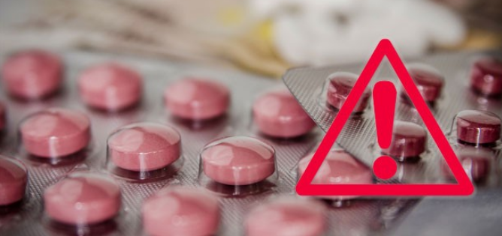
Las mismas penas se deben imponer a quien altera, al fabricarlo, elaborarlo o en un momento posterior, la cantidad, la dosis, la caducidad o la composición genuina, según lo autorizado o declarado, de cualquiera de los medicamentos, fármacos, excipientes, productos sanitarios, accesorios, elementos o materiales mencionados en el párrafo anterior o los adulterare de un modo que reduzca su seguridad, eficacia o calidad, generando un riesgo para la vida o la salud de las personas.

Slide 6
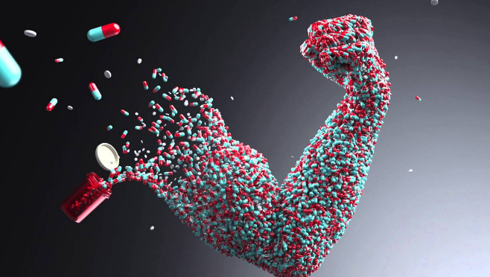
ARTÍCULO 300.- DELITO DE DOPAJE.
Quien, sin justificación terapéutica, prescribe, proporciona, dispensa, suministra, administra, ofrece o facilita a deportistas federados no competitivos, deportistas no federados que practiquen el deporte por recreo o deportistas que participen en competiciones organizadas en Honduras por entidades deportivas, sustancias o grupos farmacológicos prohibidos, así como métodos no reglamentarios destinados a aumentar sus capacidades físicas o a modificar los resultados de las competiciones, que por su contenido, reiteración de la ingesta u otras circunstancias concurrentes, pongan en peligro la vida o la salud de los mismos, deben ser castigados con las penas de prisión de seis (6) meses a tres (3) años y multa de trescientos (300) a quinientos (500) días.
Se deben imponer las penas previstas en el párrafo anterior incrementadas en un tercio (1/3) cuando el delito se perpetra concurriendo alguna de las circunstancias siguientes:
Empleo de violencia, engaño o intimidación; o,
El responsable se hace valer de una relación de
superioridad laboral o profesional.

Slide 7
ARTÍCULO 301.- ELABORACIÓN NO AUTORIZADA DE SUSTANCIAS NOCIVAS.
Quien, fuera de los casos comprendidos en los artículos anteriores y sin hallarse debidamente autorizado, elabora sustancias nocivas para la salud o productos químicos que puedan causar estragos y los despache, suministre o comercie con ellos, debe ser castigado con la pena de prisión de seis (6) meses a tres (3) años y multa de ciento ochenta (180) a trescientos sesenta (360) días.
ARTÍCULO 302. DESPACHO O SUMINISTRO ILEGALES DE SUSTANCIAS NOCIVAS.
Quien hallándose autorizado para el tráfico de las sustancias o productos a que se refiere el artículo anterior, los despacha o suministra sin cumplir con las formalidades previstas en las leyes y reglamentos respectivos, debe ser castigado con la pena de multa de ciento ochenta (180) a trescientos sesenta (360) días.

Slide 8
ARTÍCULO 303.- FALSIFICACIÓN DE DOCUMENTACIÓN PRECEPTIVA EN LA COMERCIALIZACIÓN DE MEDICAMENTOS.
Quien elabora cualquier documento falso o de contenido falso referido a cualquiera de los medicamentos o fármacos, sustancias activas, excipientes, productos sanitarios, accesorios, elementos o materiales a que se refieren los artículos anteriores, incluidos su envase, etiquetado y modo de empleo, para cometer o facilitar la comisión de uno de los delitos previstos en dichos preceptos, debe ser castigado con las penas de prisión de uno (1) a tres (3) años y multa de cien (100) a doscientos (200) días.
ARTÍCULO 304. AGRAVANTES ESPECÍFICAS.
Se deben imponer las penas correspondientes incrementadas en un tercio (1/3) cuando el delito se comete concurriendo alguna de las circunstancias siguientes:
El culpable es autoridad, funcionario o empleado público, facultativo, profesional sanitario, docente, educador, entrenador físico o deportivo y obra en el ejercicio de su cargo, profesión u oficio;

Slide 9
Los medicamentos o fármacos, sustancias activas, excipientes, productos sanitarios, accesorios, elementos o materiales referidos cuando se den las circunstancias siguientes:
  Se han ofrecido a través de medios de difusión a gran escala ya sean radiales, televisivas, escritos o digitales.
  Se han ofrecido o facilitado a menores de edad, personas con discapacidad, o personas especialmente vulnerables en relación con el producto facilitado.
Los hechos se han realizado en establecimientos públicos o privados por los responsables o empleados de los mismos.

Slide 10
CAPÍTULO II: DELITOS RELATIVOS A ALIMENTOS O PRODUCTOS DESTINADOS AL CONSUMO
ARTÍCULO 305.- ADULTERACIÓN DE AGUA POTABLE Y ALIMENTOS.
Quien adultera con sustancias infecciosas u otras que puedan ser gravemente nocivas para la salud, el agua potable o las fuentes de agua destinadas al consumo humano o las sustancias alimenticias destinadas al uso público o al consumo de una colectividad de personas, debe ser castigado con la pena de prisión de tres (3) a seis (6) años y multa de cien (100) a trescientos (300) días, salvo que el hecho esté castigado con mayor pena en otra disposición del presente Código y sin perjuicio de las que correspondan por los delitos cometidos contra la vida, integridad corporal o salud física o psicológica.
ARTÍCULO 306.- SUMINISTRACIÓN PELIGROSA DE SUSTANCIAS.
Debe ser castigado con la pena de prisión de dos (2) a cuatro (4) años quien:
Suministrar a los animales o vegetales destinados al consumo humano, sustancias no permitidas o en el caso de las permitidas, lo haga en dosis superiores a las reglamentadas o para fines distintos de los autorizados que generan en todos los casos riesgo para la salud de las personas;

Slide 11
En la elaboración de alimentos emplea materias, productos o subproductos que contienen sustancias extrañas, descompuestas o tóxicas, con peligro para la vida o la salud de las personas; o,
Industrializa para consumo humano carnes o subproductos de animales afectados por enfermedades directa o indirectamente transmisibles a las personas, o tratados con sustancias peligrosas o cuya diseminación genera peligro para la vida o la salud de las personas.

Slide 12
ARTÍCULO 307.- PROPAGACIÓN DE EPIDEMIAS Y DE ENFERMEDADES INFECTO-CONTAGIOSAS.
Quien causa, introduce o propaga una epidemia humana mediante la difusión de agentes o gérmenes patógenos, debe ser castigado con la pena de prisión de seis (6) a diez (10) años y multa de trescientos (300) a quinientos (500) días.
Con las mismas penas se debe castigar al que introduce o propaga una epidemia humana violando las medidas previamente impuestas por las autoridades competentes para impedirlo.
Cuando se trate de la introducción o propagación de una plaga que ponga en peligro la salud, la pena de prisión debe ser de tres (3) a cinco (5) años y multa de trescientos (300) a quinientos (500) días.
Con la misma pena se debe castigar al que cause, introduzca o propague una epidemia en animales destinados al consumo humano.

Slide 13
CAPÍTULO III: DISPOSICIONES COMUNES
ARTÍCULO 308.- INHABILITACIÓN.
En los delitos regulados en los dos (2) capítulos anteriores se debe imponer, además, la pena de inhabilitación especial para profesión, oficio, industria o comercio por el doble de tiempo que dure la pena de prisión.
ARTÍCULO 309.- RESPONSABILIDAD DE LA PERSONAS JURÍDICAS.
Cuando de acuerdo con lo establecido en el Artículo 102 del presente Código, una persona jurídica sea responsable de los delitos comprendidos en los dos (2) capítulos anteriores, se le debe imponer la pena de multa por una cantidad igual o hasta diez (10) veces el beneficio obtenido o pretendido. Adicionalmente se le pueda imponer alguna de las sanciones siguientes:
Suspensión de las actividades en las que se produjo el delito, por un plazo que no puede exceder de cinco (5) años;

Slide 14
Clausura de los locales y establecimientos que se utilizaron para la realización del delito, por un plazo que no pueda exceder de cinco (5) años;
Prohibición de realizar en el futuro las actividades en cuyo ejercicio se haya cometido, favorecido o encubierto el delito;
Inhabilitación para obtener subvenciones y ayudas públicas, para contratar con el sector público y para gozar de beneficios e incentivos fiscales o de la Seguridad Social, por un plazo que no pueda exceder de (15) quince años.
ARTÍCULO 310.- DELITO IMPRUDENTE CONTRA LA SALUD PÚBLICA Y AGRAVANTE ESPECIAL.
Los delitos regulados en los dos capítulos anteriores que se cometan por imprudencia grave deben ser castigados con las penas previstas en los artículos anteriores rebajadas en un tercio (1/3).
Cuando los delitos a que hacen referencia los dos capítulos anteriores son cometidos por empleado o funcionario público, deben ser castigados con las penas previstas para cada uno de ellos aumentando en un tercio (1/3).

Slide 15
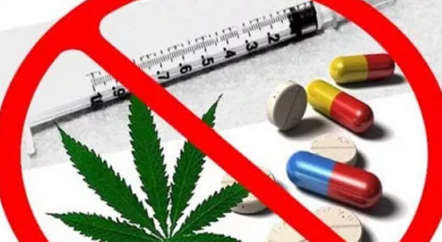
CAPÍTULO IV: DELITOS DE TRÁFICO DE
DROGAS Y PRECURSORES
ARTÍCULO 311.- TRÁFICO DE DROGAS.
Quien realiza actos de siembra, cultivo, cosecha, elaboración, comercio, transporte, tráfico o de cualquier forma promueve, favorece o facilita el consumo ilegal de drogas tóxicas, estupefacientes o sustancias psicotrópicas o las posee para aquellos fines, debe ser castigado con la pena de prisión de cuatro (4) a siete (7) años si se trata de drogas que no causan grave daño a la salud y de siete (7) a diez (10) años en los demás casos. En ambos supuestos se debe imponer, además, multa de cien (100) a quinientos (500) días.
Las penas de prisión a imponer deben ser, en cada uno de los supuestos del párrafo anterior, de uno (1) a tres (3) años o de dos (2) a cinco (5) años de prisión, cuando de las circunstancias del hecho y de las personales del culpable, se deduzca una menor gravedad. No se puede hacer uso de esta regla si concurre alguna de las agravantes contempladas en el artículo siguiente.

Slide 16
ARTÍCULO 312.- AGRAVANTES ESPECÍFICAS DEL TRÁFICO DE DROGAS.
En el caso del párrafo primero del artículo anterior se deben imponer las penas de prisión de diez (10) a quince (15) años y multa de trescientos (300) a quinientos (500) días, si concurre alguna de las circunstancias siguientes:
Las sustancias objeto del delito se facilitan a menores de dieciocho (18) años, personas con discapacidad o personas sometidas a tratamiento de rehabilitación y desintoxicación, o se les utiliza para la actividad del tráfico;
El culpable se aprovecha de su carácter público o de su implicación en el área de ciencias de la salud para la realización del hecho;
El delito se comete en el ámbito de un grupo delictivo organizado;
El hecho puede poner en grave peligro la vida o la salud de la víctima, como consecuencia de la pureza de la sustancia, su adulteración, mezcla, manipulación o de cualquiera otra circunstancia controlada por el culpable;

Slide 17
La cantidad objeto del delito es de especial importancia;
La conducta se dirige a unidades militares, policiales, establecimientos penitenciarios o de detención, docentes de desintoxicación o rehabilitación;
Se utilizan medios extraordinarios de transporte;
Se emplea violencia, intimidación o armas en la comisión del hecho; o,
La conducta se dirige al tráfico internacional.
Si concurre la circunstancia del numeral 3) junto con las previstas en los numerales 5) o 7), las penas de prisión se deben incrementar en un tercio (1/3).

Slide 18
ARTÍCULO 313.- ATENUANTES ESPECÍFICAS DE TRÁFICO DE DROGAS.
Las penas del párrafo primero del Artículo 311 y las del Artículo 312 del presente Código, deben ser disminuidas en un tercio (1/3) si concurre alguna de las circunstancias siguientes:
La confesión de las actividades de tráfico de drogas en las que ha participado el culpable y la consecuente aportación u obtención de pruebas;
La colaboración con las autoridades para prevenir la realización de delitos de tráfico de drogas o atenuar sus efectos, o la colaboración para aportar u obtener pruebas de otros ya cometidos;
La colaboración con las autoridades para la identificación, persecución y procesamiento de responsables de la comisión de delitos de tráfico de drogas; o,
La realización de actividades encaminadas a privar a la organización delictiva de medios y recursos predispuestos para contribuir a su criminal actividad o de los beneficios obtenidos con ella.

Slide 19
ARTÍCULO 314.- TRÁFICO DE PRECURSORES.
Quién financia, fabrica, elabora, trafica o distribuye equipos, materiales o sustancias con destino al cultivo o elaboración ilícitas de drogas tóxicas, estupefacientes o sustancias psicotrópicas, o los posee con aquellas finalidades, debe ser castigado con la pena de prisión de cuatro (4) a seis (6) años y multa de cien (100) a trescientos (300) días.
ARTÍCULO 315.- AGRAVANTES ESPECÍFICAS DEL TRÁFICO DE PRECURSORES.
Se debe imponer la pena de prisión de seis (6) a diez (10) años y multa de cien (100) a quinientos (500) días si concurre alguna de las circunstancias contempladas en el Artículo 312 del presente Código, o si el culpable, estando autorizado administrativamente para la posesión y el comercio de precursores, los desviara para fines ilícitos.
ARTÍCULO 316.- ATENUANTES ESPECÍFICAS DEL TRÁFICO DE PRECURSORES.
Se debe imponer la pena de uno (1) a tres (3) años de prisión y multa de cincuenta (50) a cien (100) días, si concurre alguna de las circunstancias contempladas en el Artículo 313 del presente Código.

Slide 20
ARTÍCULO 317.- RESPONSABILIDAD DE LAS PERSONAS JURÍDICAS.
Cuando de acuerdo con lo establecido en el Artículo 102 del presente Código una persona jurídica sea responsable de los delitos de tráfico de drogas o precursores, se le debe imponer la pena de disolución de la persona jurídica o multa de quinientos (500) a mil (1000) días. En este último caso adicionalmente, se le pueda imponer algunas de las sanciones siguientes:
Suspensión de las actividades específicas en las que se produjo el delito, por un plazo que no pueda exceder de cinco (5) años;
Clausura de los locales y establecimientos que se utilizaron para la realización del delito, por un plazo que no pueda exceder de cinco (5) años;
Prohibición de realizar en el futuro las actividades específicas en cuyo ejercicio se haya cometido, favorecido o encubierto el delito; y,
Inhabilitación para obtener subvenciones y ayudas públicas, para contratar con el sector público y para gozar de beneficios e incentivos fiscales o de la Seguridad Social, por un plazo que no pueda exceder de quince (15) años

Slide 21
ARTÍCULO 318.- PUNIBILIDAD DE ACTOS PREPARATORIOS.
La conspiración, proposición o provocación a la comisión de los delitos de tráfico de drogas, debe ser castigada con la pena de prisión que corresponda reducida en un tercio (1/3).
ARTÍCULO 319.- PENAS PRIVATIVAS DE DERECHOS.
Se debe imponer la pena de inhabilitación especial para cargo u oficio público, de profesión u oficio, industria o comercio de cinco (5) a quince (15) años, a quienes se valieren del ejercicio de éstos para la ejecución del delito.
ARTÍCULO 320.- REINCIDENCIA INTERNACIONAL.
La condena impuesta por un Órgano Jurisdiccional extranjero por delitos de tráfico de drogas o precursores produce los efectos de la reincidencia, salvo que los antecedentes penales hayan sido cancelados o hubieran podido serlo con arreglo al derecho hondureño.

Slide 22
DELITOS CONTRA LA SEGURIDAD VIAL
ARTÍCULO 323.- CONDUCCIÓN TEMERARIA.
Quien conduce un vehículo automotor con temeridad manifiesta y pone en concreto peligro la vida o la integridad de las personas, debe ser castigado con las penas de prisión de seis (6) meses a tres (3) años y privación del derecho de conducción de vehículos automotores por tiempo de uno (1) hasta seis (6) años.
A los efectos de este artículo, se entiende que es conducción temeraria:
Conducir superando en más de la mitad, el límite de velocidad permitido reglamentariamente en cada tipo de calzada;
Conducir bajo los efectos de drogas tóxicas, sustancias psicotrópicas o bebidas alcohólicas; o,
Conducir con total irrespeto por las reglas más elementales de la circulación vial.

Slide 23
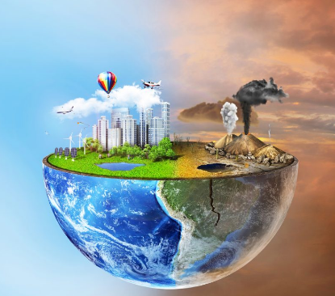
DELITOS CONTRA EL MEDIO AMBIENTE
CAPÍTULO I: DELITOS CONTRA EL EQUILIBRIO DE LOS ECOSISTEMAS
ARTÍCULO 324.- CONTAMINACIÓN DEL AIRE, LAS AGUAS O LOS SUELOS.
Quien, con infracción de la legislación protectora del medio ambiente, realiza actividades contaminantes que afectan a la atmósfera, las aguas marinas, las aguas continentales, el suelo o el subsuelo y con ello pone en peligro grave el equilibrio de un ecosistema, debe ser castigado con las penas de prisión de tres (3) a seis (6) años y multa de trescientos (300) a seiscientos (600) días.
ARTÍCULO 325.- EXPLOTACIÓN ILEGAL DE RECURSOS NATURALES.
Quien, con infracción de las disposiciones protectoras del medio ambiente, realiza actividades de captación, extracción o explotación ilegal de recursos hídricos, forestales, minerales o fósiles, de forma que ponga en peligro grave el equilibrio de un ecosistema, debe ser castigado con las penas de prisión de tres (3) a seis (6) años y multa de trescientos (300) a seiscientos (600) días.

Slide 24
Las penas a imponer se debe incrementar en un tercio (1/3) si las conductas anteriores se llevan a cabo mediante el empleo de medios o técnicas contaminantes.
A los efectos de lo dispuesto en este artículo, se considera explotación cualquier actividad destinada a obtener provecho de un recurso, incluyendo el almacenamiento, industrialización, comercialización y traslado del producto o subproducto derivado de la explotación.
ARTÍCULO 326.- MANEJO ILEGAL DE DESECHOS PELIGROSOS.
Quien elimina, gestiona, comercializa o traslada desechos peligrosos con infracción de los controles legales establecidos para los movimientos transfronterizos de estas sustancias y su eliminación de forma que pueda perjudicar gravemente el equilibrio de un ecosistema, debe ser castigado con las penas previstas en el artículo anterior, en sus respectivos supuestos.

Slide 25
CAPÍTULO II: DELITOS CONTRA LA DIVERSIDAD BIOLÓGICA
ARTÍCULO 327.- INCENDIO FORESTAL.
Quien provoca un incendio en terrenos forestales, masas boscosas o en zona vegetal protegida por su valor ecológico, debe ser castigado con las penas de prisión de cinco (5) a ocho (8) años y multa de doscientos (200) a quinientos (500) días.
Si las conductas anteriores fueran de considerable importancia, atendiendo a su superficie, nivel de protección, calidad de la zona o de la vegetación y la ubicación, la pena de prisión debe ser de ocho (8) a doce (12) años.
Cuando como consecuencia del incendio se producen los resultados previstos en el Artículo 183 o con las circunstancias del Artículo 184 del presente Código, se debe imponer la pena más grave en su mitad superior.

Slide 26
ARTÍCULO 328.- INTRODUCCIÓN DE ESPECIES EXÓTICAS. Quien, con infracción de las disposiciones protectoras de las especies y hábitats, introduce o libera en el medio natural especímenes de flora o fauna exógenas y con ello pone en peligro el mantenimiento de la diversidad biológica en la zona afectada, debe ser castigado con las penas de prisión de dos (2) a cuatro (4) años y multa de doscientos (200) a quinientos (500) días.
Cuando la conducta descrita en este artículo se haga con la finalidad de obtener un lucro, la pena se aumentara en un tercio (1/3).
ARTÍCULO 329.- PROPAGACIÓN DE PLAGAS O ENFERMEDADES. Quien propaga una plaga o enfermedad en zonas boscosas o hábitats naturales de especies silvestres y con ello pone en peligro el mantenimiento de la diversidad biológica en la zona afectada, debe ser castigado con las penas de prisión de dos (2) a cuatro (4) años y multa de doscientos (200) a quinientos (500) días.

Slide 27
ARTÍCULO 330.- DAÑOS A ESPECIES AMENAZADAS. Quien con infracción de lo dispuesto en la legislación protectora de las especies y hábitats destruye, recolecta, captura o comercializa especímenes de flora o fauna amenazada o, trafica ilegalmente con ellos o con sus restos, de forma que ponga en peligro el estado de conservación de la especie afectada, debe ser castigado con las penas de prisión de seis (6) meses a tres (3) años y multa de cincuenta (50) a trescientos (300) días.
ARTÍCULO 331.- CAPTURA ILEGAL DE ESPECÍMENES. Quien captura especímenes de fauna silvestre distintos de los indicados en el artículo anterior, en cantidad, lugar, tiempo o modo expresamente prohibidos por las leyes o disposiciones generales aplicables a su caza o pesca y con ello pone en peligro el estado de conservación de la especie afectada, debe ser castigado con las penas de prisión de seis (6) meses a dos (2) años y multa de cincuenta (50) a doscientos (200) días.

Slide 28
ARTÍCULO 332.- AGRAVANTES ESPECÍFICAS DE LOS DELITOS CONTRA LA DIVERSIDAD BIOLÓGICA. Los hechos previstos en este capítulo se deben castigar con las penas respectivas aumentadas en un tercio (1/3) cuando concurra alguna de las siguientes circunstancias:
Resulta afectada una especie en peligro de extinción o catalogada como símbolo nacional;
Se emplean medios o técnicas especialmente destructivos para la especie afectada, y,
Se realice en zona declarada como reserva biológica.

Slide 29
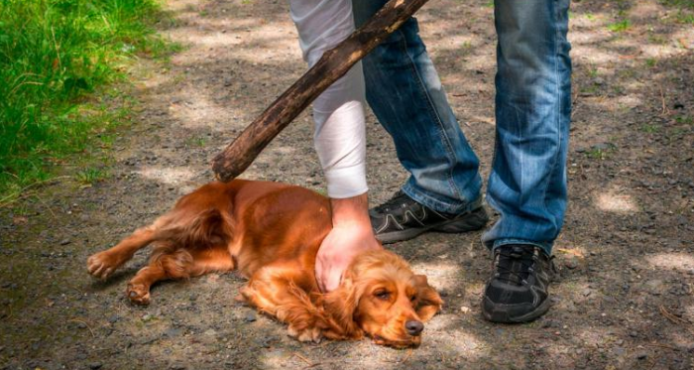
DELITOS CONTRA EL BIENESTAR ANIMAL
ARTÍCULO 341.- MALTRATO DE ANIMALES.
Quien maltrata injustificadamente a un animal doméstico o domesticado, causándole la muerte, debe ser castigado con la pena de prisión de dos (2) a cuatro (4) años; si le provocara lesiones que menoscaben gravemente su salud, la pena debe ser de seis (6) meses a dos (2) años. El Órgano Jurisdiccional competente podrá imponer, además, una pena de inhabilitación especial para el ejercicio de profesión, oficio, comercio o industria que tenga relación con los animales de uno (1) a tres (3) años de duración.
Las penas previstas en el párrafo anterior pueden incrementarse hasta en dos tercios (2/3) cuando los hechos revisten una especial crueldad, atendiendo a las circunstancias del maltrato y al sufrimiento causado al animal.

Slide 30
ARTÍCULO 342.- ABANDONO DE ANIMALES. Quien abandona a un animal doméstico o domesticado en condiciones peligrosas para su vida o integridad física debe ser castigado con la pena de prestación de servicios de utilidad pública o a las víctimas de seis (6) a ocho (8) meses o multa de cien (100) a doscientos (200) días. El Órgano Jurisdiccional competente podrá imponer, además, una pena de inhabilitación especial para el ejercicio de profesión, oficio o comercio que tenga relación con los animales de hasta dos (2) años de duración.

Slide 31
DELITOS URBANÍSTICOS
ARTÍCULO 343.- URBANIZACIÓN ILEGAL.
Quien parcele, urbanice, edifique o construya sin la autorización o licencia administrativa necesarias para tales actividades, debe ser castigado con las penas de prisión de dos (2) a cinco (5) años y multa por una cantidad igual o hasta el triple del beneficio obtenido o del daño causado, siempre que afecte a alguno de los tipos de suelo siguientes:
Zonas de reserva para la construcción de obras públicas, zonas de dominio público o reservadas para uso público;
Zonas contaminadas o por razones naturales, peligrosas para la población;
Zonas verdes o que tengan legal o administrativamente reconocido su valor paisajístico, ecológico, artístico, histórico o cultural o que por los mismos motivos hayan sido considerados de especial protección; o,
Zonas rurales en las que no esté permitida la urbanización o edificación.

Slide 32
ARTÍCULO 344.- APROBACIÓN IRREGULAR POR PARTE DE FUNCIONARIO PÚBLICO.
Debe ser castigado con las penas de prisión de tres (3) a cinco (5) años e inhabilitación especial para cargo u oficio público por el doble del tiempo que dure la pena de prisión, el funcionario o empleado público que a sabiendas de su ilegalidad, individualmente o como miembro de un organismo colegiado, interviene de la forma siguiente:
Resuelve o vota a favor de la aprobación de instrumentos de planeamiento, proyectos de urbanización, parcelación, reparcelación, construcción, edificación o la concesión de las licencias; o,
Dictamina o informa favorablemente instrumentos de planeamiento, proyectos de urbanización, parcelación, reparcelación, construcción, edificación o la concesión de licencias de modo contrario a las normas de ordenamiento territorial o urbanísticas vigentes.
Las conductas anteriores sólo son punibles cuando efectivamente se resuelve a favor del instrumento, proyecto o licencia ilegal.

Slide 33
ARTÍCULO 345.- RESPONSABILIDAD DEL FUNCIONARIO PÚBLICO POR OMISIÓN.
El funcionario o empleado público que con motivo de inspecciones, no reporta la infracción de normas de ordenamiento territorial o urbanísticas vigentes u omite la realización de inspecciones de carácter obligatorio, favoreciendo de este modo la realización de las conductas descritas en el Artículo 343 del presente Código, debe ser castigado con la pena de prisión de dos (2) a cuatro (4) años e inhabilitación especial para cargo u oficio público por el doble de tiempo que dure la pena de prisión.
ARTÍCULO 346.- RESPONSABILIDAD DE LAS PERSONAS JURÍDICAS.
Cuando de acuerdo con lo establecido en el Artículo 102 del presente Código, una persona jurídica sea responsable de los delitos comprendidos en este título, se le debe imponer la pena de multa por una cantidad igual o hasta el triple del beneficio obtenido o que se hubiere podido obtener, o del daño causado.
Adicionalmente se le puede imponer algunas de las sanciones siguientes:

Slide 34
Suspensión de las actividades específicas en las que se produjo el delito, por un plazo que no pueda exceder de cinco (5) años;
Clausura de los locales y establecimientos que se utilizaron para la realización del delito, por un plazo que no pueda exceder de cinco (5) años;
Prohibición de realizar en el futuro las actividades específicas en cuyo ejercicio se haya cometido, favorecido o encubierto el delito;
Inhabilitación para obtener subvenciones y ayudas públicas, para contratar con el sector público y para gozar de beneficios e incentivos fiscales o de la Seguridad Social, por un plazo que no pueda exceder de quince (15) años; o,
La intervención judicial para salvaguardar los derechos de los trabajadores o de los acreedores por el tiempo que se estime necesario, pero que no podrá exceder de cinco (5) años. Esta intervención puede ser total o parcial, poseerá el contenido que se fije en la resolución judicial y puede modificarse por el Órgano Jurisdiccional competente, tanto material como temporalmente, en atención a los informes que periódicamente realicen el interventor y el Ministerio Público (MP).

Slide 35
ARTÍCULO 347.- DEMOLICIÓN DE LO ILÍCITAMENTE CONSTRUIDO. El Órgano Jurisdiccional competente, mediante resolución motivada podrá ordenar a cargo del autor del hecho, la demolición de la obra y la restitución del suelo a su estado anterior, sin perjuicio de las indemnizaciones debidas a terceros de buena fe.

Slide 36


